Slide 1
TOÁN RỜI RẠC 2
CHƯƠNG 2
Giảng viên: Vũ Văn Thỏa
Notes:
l

Slide 2
CHƯƠNG 2. CÁC THUẬT TOÁN TÌM KIẾM TRÊN ĐỒ THỊ
Bài toán tìm kiếm
Tìm kiếm theo chiều sâu
Tìm kiếm theo chiều rộng
Ứng dụng
TOAN RR2
<number>//81
Notes:
l

Slide 3
Bài toán tìm kiếm
Đặt bài toán:
Input: Đồ thị G = (V, E) gồm n đỉnh, m cạnh;
Một đỉnh u ∈ G;
Output: Thứ tự tìm kiếm các đỉnh v ∈ G bắt đầu từ đỉnh u và các cạnh sử dụng trong quá trình tìm kiếm;
Yêu cầu:
Mỗi đỉnh v ∈ G chỉ được tìm kiếm đúng 1 lần.
TOAN RR2
<number>/181

Slide 4
Phương pháp giải bài toán tìm kiếm
Thuật toán DFS
Thuật toán BFS
TOAN RR2
<number>/107

Slide 5
2.1 Thuật toán tìm kiếm theo chiều sâu (Depth-First Search)
Giới thiệu thuật toán
Mô tả thuật toán
Cài đặt và kiểm nghiệm thuật toán
TOAN RR2
<number>/107

Slide 6
2.1.1 Giới thiệu thuật toán
Bước khởi tạo: Tất cả các đỉnh v ∈ G chưa được xét (vs[v]= 0) và chưa sử dụng cạnh nào liên thuộc v (e[v]= 0);
Bước 1: Tìm kiếm theo chiều sâu bắt đầu từ u bằng cách thăm u và đánh dấu u được xét (vs[u] = 1);
Bước 2: Chọn một đỉnh v kề với u và chưa được xét;
Bước 3: Nếu chọn được v thì cập nhật e[v]= u (cạnh từ u đến v được sử dụng) và quay lại bước 1 với v đóng vai trò u;
Bước 4: Nếu không chọn được v thì quay lại bước 2 và đỉnh đóng vai trò u là đỉnh i có thứ tự duyệt ngay trước đỉnh đóng vai trò u hiện thời;
Bước 5: Nếu tất cả các đỉnh kề của u đều đã được xét thì dừng;
TOAN RR2
<number>/107

Slide 7
2.1.2 Mô tả thuật toán
Thuật toán: Dfs(u){
Thăm(u);
vs[u] = 1;
for v ∈ ke(u) do
if (vs[v] = 0) {
e[v]= u; Dfs(v);
}
}
TOAN RR2
<number>/107

Slide 8
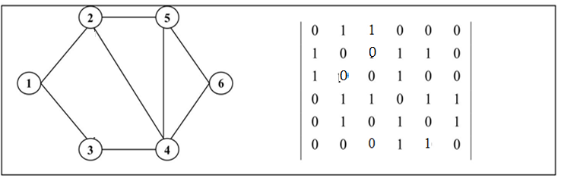
Ví dụ 1: Dfs(u) với u = 1, G vô hướng
Dfs(1)= {1(0); 2(1); 4(2); 3(4); 5(4); 6(5)}
TOAN RR2
<number>/107

Slide 9
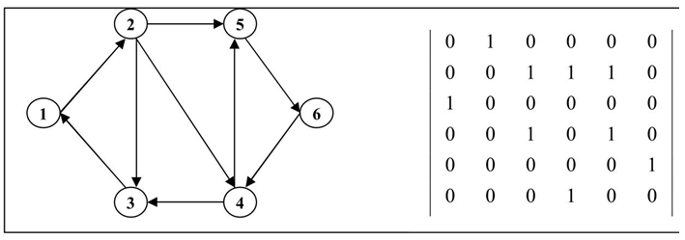
Ví dụ 2: Dfs(u) với u = 2, G có hướng
Dfs(2)= {2(0); 3(2); 1(3); 4(2); 5(4); 6(5)}
TOAN RR2
<number>/107

Slide 10
2.1.3 Cài đặt và kiểm nghiệm thuật toán
Cài đặt 1: (Đệ qui)
// G cho bởi ma trận kề a[i][j]
int a[100][100], n, u, vs[100], e[100];
void DfsDequy(int u) { int v;
cout << u << ” ”;
vs[u]= 1;
for (v= 1; v<=n; v++)
if (vs[v]==0 && a[u][v]==1){ e[v]= u;
DfsDequy(v);
}
}
TOAN RR2
<number>/107

Slide 11
Cài đặt 2: (Sử dụng ngăn xếp)
// G cho bởi ma trận kề a[i][j]
int a[100][100], n, u, vs[100], e[100], s[100];
void DfsNx(int u){int top= 1; s[top]= u; vs[u] = 1;
while (top > 0){ int v = s[top]; int ok = 1;
for (int i= 1; i<=n; i++)
if (vs[i]==0 && a[v][i]==1) { top++; s[top] = i;
vs[i] = 1; e[i]= v; ok = 0; break;
}
if (ok==1) top--;
}
}
TOAN RR2
<number>/107

Slide 12
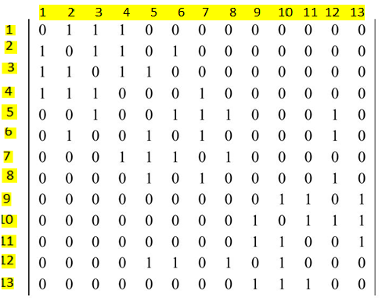
Ví dụ 3: Dfs(u), u = 1, G vô hướng gồm 13 đỉnh biểu diễn bởi ma trận kề
Dfs(1)= {1(0); 2(1); 3(2); 4(3); 7(4); 5(7); 6(5); 12(6); 8(12); 10(12); 9(10); 11(9); 13(11)}
TOAN RR2
<number>/107

Slide 13
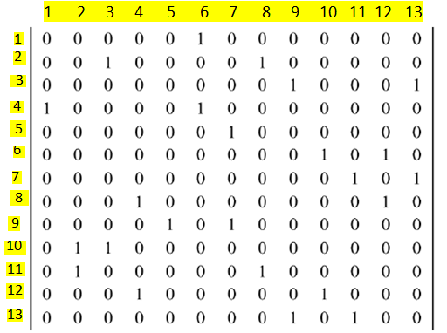
Ví dụ 4: Dfs(u), u = 1, G có hướng gồm 13 đỉnh biểu diễn bởi ma trận kề
Dfs(1)= {1(0); 6(1); 10(6); 2(10); 3(2), 9(3); 5(9); 7(5); 11(7); 8(11); 4(8); 12(8); 13(7)}
TOAN RR2
<number>/107

Slide 14
Độ phức tạp của thuật toán DFS
Độ phức tạp của thuật toán DFS phụ thuộc vào phương pháp biểu diễn đồ thị:
Biểu diễn đồ thị bằng ma trận kề
Độ phức tạp: O(n²), với n là số đỉnh;
Biểu diễn đồ thị bằng danh sách cạnh
Độ phức tạp: O(nxm), với n là số đỉnh, m là số cạnh;
Biểu diễn đồ thị bằng danh sách kề
Độ phức tạp: O(n), với n là số đỉnh;
TOAN RR2
<number>/107

Slide 15
2.2 Thuật toán tìm kiếm theo chiều rộng (Breadth - first Search)
Giới thiệu thuật toán
Mô tả thuật toán
Cài đặt và kiểm nghiệm thuật toán
TOAN RR2
<number>/107

Slide 16
2.2.1 Giới thiệu thuật toán
- Bước khởi tạo: Tất cả các đỉnh v ∈ G chưa được xét (vs[v]= 0) và chưa sử dụng cạnh liên thuộc v (e[v]= 0);
- Bước 1: Xây dựng hàng đợi q bắt đầu từ u và đánh dấu u đã xét (vs[u] = 1);
- Bước 2: Nếu q rỗng thì kết thúc. Ngược lại, lấy v ra khỏi hàng đợi và thăm v;
- Bước 3: Đưa vào hàng đợi tẩt các đỉnh i kề với v và chưa được xét, đánh dấu i đã xét (vs[i]= 1), cập nhật e[i]= v (cạnh từ v đến i được sử dụng);
- Bước 4: Quay lại bước 2.
TOAN RR2
<number>/107

Slide 17
2.2.2 Mô tả thuật toán
Thuật toán: Bfs(u){ q = ∅;
<Đưa u vào q>;
vs[u] = 1;
while q ≠ ∅ { <Lấy v ra khỏi q>; Thăm(v);
for i ∈ ke(v) do
if (vs[i] = 0) { <Đưa i vào q>;
vs[i] = 1; e[i] = v;
}
}
}
TOAN RR2
<number>/107

Slide 18
Ví dụ 5: Bfs(u), u = 1, G vô hướng
Bfs(1)= {1(0); 2(1), 3(1); 4(2), 5(2); 6(4)}
TOAN RR2
<number>/107

Slide 19
Ví dụ 6: Bfs(u), u = 2, G có hướng
Bfs(2)= {2(0); 3(2), 4(2), 5(2); 1(3); 6(5)}
TOAN RR2
<number>/107

Slide 20
2.2.3 Cài đặt và kiểm nghiệm thuật toán
// G cho bởi ma trận kề a[i][j]
int a[100][100], n, u, vs[100], e[100], q[100];
void Bfs(int u){ int v, dq = 1, cq = 0;
cq++; q[cq] = u; vs[u] = 1;
while (dq <= cq){ v = q[dq]; dq++;
cout << v << ” ”;
for (int i= 1; i<=n; i++)
if (vs[i]==0 && a[v][i]==1) {
cq++; q[cq] = i; vs[i] = 1; e[i]= v; }
}
}
TOAN RR2
<number>/107

Slide 21
Ví dụ 7: Bfs(u), u = 1, G vô hướng gồm 13 đỉnh biểu diễn bởi ma trận kề
Bfs(1)= {1(0); 2(1), 3(1), 4(1); 6(2); 5(3); 7(4); 12(6); 8(5); 10(12); 9(10), 11(10), 13(10)}
TOAN RR2
<number>/107

Slide 22
Ví dụ 8: Bfs(u), u = 1, G có hướng gồm 13 đỉnh biểu diễn bởi ma trận kề
Bfs(1)= {1(0); 6(1); 10(6), 12(6); 2(10), 3(10); 4(12); 8(2); 9(3), 13(3); 5(9), 7(9); 11(13)}
TOAN RR2
<number>/107

Slide 23
Độ phức tạp thuật toán BFS
Độ phức tạp của thuật toán BFS phụ thuộc vào phương pháp biểu diễn đồ thị:
Biểu diễn đồ thị bằng ma trận kề
Độ phức tạp: O(n²), với n là số đỉnh;
Biểu diễn đồ thị bằng danh sách cạnh
Độ phức tạp: O(nxm), với n là số đỉnh, m là số cạnh;
Biểu diễn đồ thị bằng danh sách kề
Độ phức tạp: O(n), với n là số đỉnh;
TOAN RR2
<number>/107

Slide 24
Ghi chú
Khi thực hiện Dfs(u)/Bfs(u) các đỉnh được duyệt đến là các đỉnh có đường đi tới xuất phát từ u.
Đối với đồ thị vô hướng G, tập hợp các đỉnh thuộc Dfs(u)/Bfs(u) là một thành phần liên thông của G chứa đỉnh u.
TOAN RR2
<number>/107

Slide 25
2.3 Ứng dụng các thuật toán tìm kiếm trên đồ thị
Duyệt tất cả các đỉnh của đồ thị
Tìm đường đi giữa các đỉnh trên đồ thị
Tính liên thông trong đồ thị vô hướng
Đỉnh trụ và cạnh cầu trong đồ thị vô hướng
Tính liên thông trong đồ thị có hướng
TOAN RR2
<number>/107

Slide 26
2.3.1 Duyệt tất cả các đỉnh của đồ thị
Input: Đồ thị G = (V, E) gồm n đỉnh, m cạnh;
Output: Thứ tự thăm tất cả các đỉnh v ∈ G bắt đầu từ đỉnh 1;
TOAN RR2
<number>/107

Slide 27
Mô tả thuật toán
Thuật toán: Duyệt tất cả các đỉnh của đồ thị;
- Bước khởi tạo: Tất cả các đỉnh v ∈ G chưa được thăm (vs[v]= 0);
- Bước 1: Nếu tất cả các đỉnh đều được thăm thì kết thúc;
- Bước 2: Chọn v ∈ G chưa được thăm (bắt đầu từ v = 1);
- Bước 3: Thực hiện DFS(v)/BFS(v);
- Bước 4: Quay lại bước 1;
TOAN RR2
<number>/107

Slide 28
Cài đặt
Cài đặt 1 (Sử dụng DFS):
void DuyetDfs(){int v;
for (v = 1; v <= n; v++) {
vs[v] = 0; e[v]= 0;}
for (v = 1; v <= n; v++)
if (vs[v] == 0) DfsDequy(v);
}
TOAN RR2
<number>/107

Slide 29
Cài đặt
Cài đặt 2 (Sử dụng BFS):
void DuyetBfs(){int v;
for (v = 1; v <= n; v++) {
vs[v] = 0; e[v]= 0;}
for (v = 1; v <= n; v++)
if (vs[v] == 0) Bfs(v);
}
TOAN RR2
<number>/107

Slide 30
Ví dụ 9: Duyệt các đỉnh của đồ thị vô hướng cho bởi danh sách kề
Sử dụng DFS:
Dfs(1)= {1(0); 6(1); 7(6)}; Dfs(2)= {2(0); 8(2); 10(8); 9(10)}
Dfs(3)= {3(0); 4(3)}; Dfs(5)= {5(0)}
⇒ Thứ tự duyệt: 1, 6, 7, 2, 8, 10, 9, 3, 4, 5
Sử dụng BFS:
Bfs(1)= {1(0); 6(1), 7(1)}; Bfs(2)= {2(0); 8(2), 9(2), 10(2)}
Bfs(3)= {3(0); 4(3)} ; Bfs(5)= {5(0)}
⇒ Thứ tự duyệt: 1, 6, 7, 2, 8, 9, 10, 3, 4, 5
TOAN RR2
<number>/107

Slide 31
Ví dụ 10: Duyệt các đỉnh của đồ thị có hướng cho bởi danh sách kề
Sử dụng DFS:
Dfs(1)= {1(0); 6(1); 7(6)}; Dfs(2)= {2(0); 8(2); 10(8); 9(2)}
Dfs(3)= {3(0); 4(3); 5(4)}
⇒ Thứ tự duyệt: 1, 6, 7, 2, 8, 10, 9, 3, 4, 5
Sử dụng BFS:
Bfs(1)= {1(0); 6(1), 7(1)}; Bfs(2)= {2(0); 8(2),9(2); 10(8)}
Bfs(3)= {3(0); 4(3); 5(4)
⇒ Thứ tự duyệt: 1, 6, 7, 2, 8, 9, 10, 3, 4, 5
TOAN RR2
<number>/107

Slide 32
2.3.2 Tìm đường đi giữa các đỉnh trên đồ thị
Khái niệm
Đường đi độ dài k từ u tới v ∈ G là dãy các đỉnh x₀, x₁, ... , x_{k}, trong đó x₀ = u, x_{k} = v và (x_{i-1}, x_{i}) ∈ E, 1 ≤ i ≤ k.
Đường đi là đơn nếu không chứa một cạnh quá một lần.
Định lý (Đếm đường đi giữa cặp đỉnh)
Cho G là đồ thị với ma trận kề A gồm n đỉnh đánh số 1, 2, …, n. Số các đường đi khác nhau độ dài r từ i đến j (r nguyên dương) bằng giá trị của phần tử (i, j) của ma trận A^{r}.
TOAN RR2
<number>/107

Slide 33
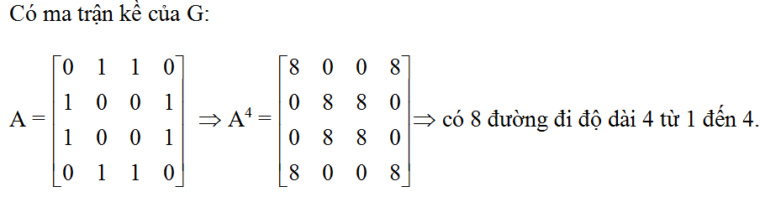
Ví dụ 11: Tìm số lượng đường đi độ dài 4 từ đỉnh 1 đến 4 trên đồ thị vô hướng
TOAN RR2
<number>/107

Slide 34
Tìm đường đi trên đồ thị từ đỉnh u đến đỉnh v
Input: Đồ thị G = (V, E) gồm n đỉnh, m cạnh;
Hai đỉnh u, v ∈ G;
Output: Đường đi từ đỉnh u đến đỉnh v;
TOAN RR2
<number>/107

Slide 35
Mô tả thuật toán
Thuật toán: Tìm đường đi từ đỉnh u đến đỉnh v;
Bước khởi tạo: Tất cả x ∈ G chưa được thăm (vs[x]= 0) và chưa xác định cạnh (e[x] = 0);
Bước 1: Thực hiện DFS(u)/BFS(u);
Bước 2: (Trả lại kết quả)
Nếu vs[v] = 0 ⇒ không có đường đi từ u đến v;
Nếu vs[v] = 1 ⇒ xuất đường đi từ u đến v bằng cách sử dụng e[];
TOAN RR2
<number>/107

Slide 36
Cài đặt
Cài đặt 1 (Sử dụng DFS):
int a[100][100], n, u, v, vs[100], e[100];
void DuongDiDfs(int u, int v) {
for (int x= 1; x<=n; x++){ vs[x]= 0; e[x]= 0;}
DfsDequy(u);
if (vs[v] == 1){ int t= v;
while(t> 0){ cout << t << “ <- “;
t= e[t]; }
}; else
cout << “ NO “;
}
TOAN RR2
<number>/107

Slide 37
Cài đặt
Cài đặt 2 (Sử dụng BFS):
int a[100][100], n, u, v, vs[100], e[100];
void DuongDiBfs(int u, int v) {
for (int x= 1; x<=n; x++){ vs[x]= 0; e[x]= 0;}
Bfs(u);
if (vs[v] == 1){ int t= v;
while(t> 0){ cout << t << “ <- “;
t= e[t]; }
}; else
cout << “ NO “;
}
TOAN RR2
<number>/107

Slide 38
Ví dụ 12: Tìm đường đi từ u= 2 đến v= 13 trên G vô hướng gồm 13 đỉnh cho bởi ma trận kề
Dfs(2)= {2(0); 1(2); 3(1); 4(3); 7(4); 5(7); 6(5); 12(6); 8(12); 10(12); 9(10);11(9);13(11)}
⇒ Đường đi từ 2 đến 13: 13<-11<-9<-10<-12<-6<-5<-7<-4<-3<-1<-2
Bfs(2)= {2(0); 1(2),3(2),4(2),6(2); 5(3); 7(4); 12(6); 8(5); 10(12); 9(10);11(9),13(9)}
⇒ Đường đi từ 2 đến 13: 13<-9<-10<-12<-6<-2
TOAN RR2
<number>/107

Slide 39
Ví dụ 13: Tìm đường đi từ u= 13 đến v= 1 trên G có hướng gồm 13 đỉnh cho bởi ma trận kề
Dfs(13)= {13(0);9(13);5(9);7(5);11(7); 2(11); 3(2); 8(2); 4(8), 1(4); 6(1), 10(6); 12(6)}
⇒ Đường đi từ 13 đến 1: 1<-4<-8<-2<-11<-7<-5<-9<-13
Bfs(13)= {13(0); 9(13),11(13); 5(9), 7(9); 2(11), 8(11); 3(2); 4(8),12(8);1(4),6(4);10(12)}
⇒ Đường đi từ 13 đến 1: 1<-4<-8<-11<13
TOAN RR2
<number>/107

Slide 40
Ghi chú:
Độ phức tạp tính toán của thuật toán tìm đường đi từ đỉnh u đến đỉnh v thuộc G bằng độ phức tạp của DFS(u)/BFS(u) sử dụng cài đặt.
Đường đi từ u đến v sử dụng BFS là đường đi có ít cạnh nhất.
TOAN RR2
<number>/107

Slide 41
2.3.3 Tính liên thông trong đồ thị vô hướng
Định nghĩa : Một đồ thị vô hướng liên thông ⇔ có đường đi giữa hai đỉnh bất kỳ.
Đồ thị vô hướng G không liên thông là hợp các đồ thị con liên thông, không có đỉnh chung gọi là các thành phần liên thông của G.
Đồ thị vô hướng G liên thông ⇔ số thành phần liên thông của G là 1.
TOAN RR2
<number>/107

Slide 42
Thuật toán kiểm tra tính liên thông của đồ thị vô hướng
Input: Đồ thị vô hướng G = (V, E) gồm n đỉnh và m cạnh;
Output: Giá trị 1 nếu G liên thông, giá trị 0 nếu G không liên thông;
TOAN RR2
<number>/107

Slide 43
Mô Tả thuật toán
Thuật toán: Kiểm tra tính liên thông của đồ thị vô hướng;
Bước 1: Thực hiện Dfs(1)/Bfs(1);.
Bước 2: Tính số lượng k các đỉnh được duyệt;
Bước 3: Nếu k= n xuất 1; nếu k < n xuất 0.
TOAN RR2
<number>/107

Slide 44
Cài đặt
Cài đặt 1: Sử dụng DFS
// G cho bởi ma trận kề a[i][j]
int a[100][100], vs[100], n;
int ltDfs() {int v;
for (v= 1; v<= n; v++) vs[v]= 0;
DfsDequy(1);
for (v= 1; v<= n; v++) if (vs[v]== 0) return(0);
return(1);
}
TOAN RR2
<number>/107

Slide 45
Cài đặt
Cài đặt 2: Sử dụng BFS
// G cho bởi ma trận kề a[i][j]
int a[100][100], vs[100], n;
int ltBfs() {int v;
for (v= 1; v<= n; v++) vs[v]= 0;
Bfs(1);
for (v= 1; v<= n; v++) if (vs[v]== 0) return(0);
return(1);
}
TOAN RR2
<number>/107

Slide 46
Ví dụ 14: Tính liên thông của G vô hướng
Cách 1: Dfs(1)= {1(0); 2(1); 4(2); 3(4); 5(4); 6(5)} = V ⇒ G liên thông
Cách 2: Bfs(1)= {1(0); 2(1), 3(1); 4(2), 5(2); 6(4)} = V ⇒ G liên thông
TOAN RR2
<number>/107

Slide 47
Thành phần liên thông của đồ thị vô hướng
Input: Đồ thị vô hướng G = (V, E) gồm n đỉnh và m cạnh;
Output:
Số k các thành phần liên thông của G;
Số thứ tự của thành phần liên thông chứa u của mọi đỉnh u;
TOAN RR2
<number>/107

Slide 48
Mô tả thuật toán
Thuật toán: Tìm các thành phần liên thông của đồ thị vô hướng;
Bước khởi tạo: k= 0; lt[u]= 0 với mọi đỉnh u;
Bước 1: Nếu mọi đỉnh u đều có lt[u] > 0 thì chuyển bước 3, ngược lại chọn đỉnh u có lt[u] = 0;
Bước 2: k= k + 1, thực hiện Dfs(u)/Bfs(u) và gán cho các đỉnh i được duyệt tới lt[i]= k (thay vs[] bởi lt[]); quay lại bước 1;
Bước 3: Xuất k và lt[u] với mọi đỉnh u;
TOAN RR2
<number>/107

Slide 49
Cài đặt thuật toán
Cài đặt 1: Sử dụng DFS
// G cho bởi ma trận kề a[i][j]
int a[100][100], lt[100], n;
int tpltDfs(){int u, int k= 0;
for (u= 1; u<= n; u++) lt[u]= 0;
for (u= 1; u<= n; u++) if (lt[u] == 0) {
k++; DfsDequy(u); }
return(k);
}
TOAN RR2
<number>/107

Slide 50
Cài đặt thuật toán
Cài đặt 2: Sử dụng BFS
// G cho bởi ma trận kề a[i][j]
int a[100][100], lt[100], n, dq, cq, q[100];
int tpltBfs(){int u, int k= 0;
for (u= 1; u<= n; u++) lt[u]= 0;
for (u= 1; u<= n; u++) if (lt[u] == 0) {
k++; Bfs(u); }
return(k);
}
TOAN RR2
<number>/107

Slide 51
Ví dụ 15: Tìm số thành phần liên thông của G vô hướng cho bởi danh sách kề
Sử dụng DFS:
Dfs(1)= {1(0); 6(1); 7(6)}; Dfs(2)= {2(0); 8(2); 10(8); 9(10)}
Dfs(3)= {3(0); 4(3)}; Dfs(5)= {5(0)}
⇒ Số thành phần liên thông k= 4;
Thành phần liên thông 1= { 1, 6, 7};
Thành phần liên thông 2= {2, 8, 9, 10};
Thành phần liên thông 3= {3, 4};
Thành phần liên thông 4= {5};
TOAN RR2
<number>/107

Slide 52
Ví dụ 15: Sử dụng BFS
Sử dụng BFS:
Bfs(1)= {1(0); 6(1), 7(1)}; Bfs(2)= {2(0); 8(2), 9(2), 10(2)}
Bfs(3)= {3(0); 4(3)} ; Bfs(5)= {5(0)}
⇒ Số thành phần liên thông k= 4;
Thành phần liên thông 1 = { 1, 6, 7};
Thành phần liên thông 2 = {2, 8, 9, 10};
Thành phần liên thông 3 = {3, 4};
Thành phần liên thông 4 = {5};
TOAN RR2
<number>/107

Slide 53
2.3.4 Đỉnh trụ và cạnh cầu trong đồ thị vô hướng
Đỉnh u∈ G vô hướng là đỉnh trụ (đỉnh cắt hay đỉnh khớp) ⇔ xóa u và các cạnh liên thuộc sẽ tạo ra một đồ thị mới G/{u} có nhiều thành phần liên thông hơn G.
Cạnh e= (u,v) ∈ G là cạnh cầu (hay cạnh cắt) ⇔ xóa e sẽ được đồ thị mới G/{e} có nhiều thành phần liên thông hơn G.
TOAN RR2
<number>/107

Slide 54
Tìm các đỉnh trụ của đồ thị vô hướng
Input: Đồ thị vô hướng G = (V, E) gồm n đỉnh và m cạnh;
Output: Các đỉnh trụ của G;
TOAN RR2
<number>/107

Slide 55
Mô tả thuật toán
Thuật toán: Tìm đỉnh trụ của đồ thị vô hướng G;
Bước 1: Tìm số k thành phần liên thông của G;
Bước 2: Xét mọi đỉnh u ∈ G:
2.1: Bỏ u và các cạnh liên thuộc u và tính số thành phần liên thông l của đồ thị G/{u};
2.2: Nếu l > k thì ghi nhận u là đỉnh trụ;
2.3: Trả lại u và các cạnh liên thuộc u;
Bước 3: Xuất danh sách các đỉnh trụ;
TOAN RR2
<number>/107

Slide 56
Cài đặt thuật toán
Sinh viên tự cài đặt xem như bài tập
TOAN RR2
<number>/107

Slide 57
Ví dụ 16: Tìm đỉnh trụ của G vô hướng cho bởi danh sách kề
Sử dụng DFS:
Số đỉnh n = 6
Dfs(1)= {1(0); 2(1); 3(2); 4(1); 5(4); 6(5)}
⇒ Số thành phần liên thông của G: k = 1.
TOAN RR2
<number>/107

Slide 58
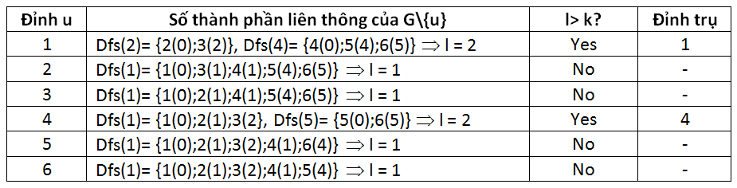
Ví dụ 16: Tìm đỉnh trụ với DFS
Lập bảng:
Kết luận: G có 2 đỉnh trụ là 1 và 4.
TOAN RR2
<number>/107

Slide 59
Tìm các cạnh cầu của đồ thị vô hướng
Input: Đồ thị vô hướng G = (V, E) gồm n đỉnh và m cạnh;
Output: Các cạnh cầu của G;
TOAN RR2
<number>/107

Slide 60
Mô tả thuật toán
Thuật toán: Tìm cạnh cầu của đồ thị vô hướng G;
Bước 1: Tìm số k thành phần liên thông của G;
Bước 2: Xét mọi cạnh e ∈ G:
2.1: Bỏ cạnh e = (u,v) (các đỉnh u và v vẫn giữ lại) và tính số thành phần liên thông l của đồ thị G/{e};
2.2: Nếu l > k thì ghi nhận e là cạnh cầu;
2.3: Trả lại e ;
Bước 3: Xuất danh sách các cạnh cầu;
TOAN RR2
<number>/107

Slide 61
Cài đặt thuật toán
Sinh viên tự cài đặt xem như bài tập
TOAN RR2
<number>/107

Slide 62
Ví dụ 17: Tìm cạnh cầu của G vô hướng cho bởi danh sách kề
Sử dụng BFS:
Số đỉnh n = 6
Bfs(1)= {1(0); 2(1), 3(1), 4(1); 5(4), 6(4)}
⇒ Số thành phần liên thông của G: k = 1.
TOAN RR2
<number>/107

Slide 63
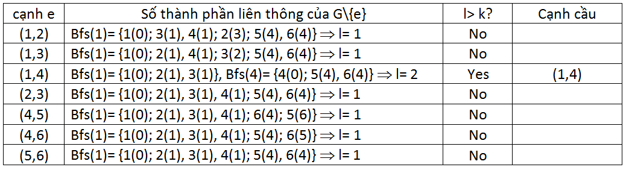
Ví dụ 17: Tìm cạnh cầu với BFS
Lập bảng:
Kết luận: G có 1 cạnh cầu là (1,4).
TOAN RR2
<number>/107

Slide 64
Ghi chú
Khi kiểm tra đỉnh u có phải là đỉnh trụ cần xét đồ thị G/{u} không chứa đỉnh u.
Khi kiểm tra cạnh e= (u, v) có phải là cạnh cầu cần xét đồ thị G/{e} không chứa cạnh e những vẫn bao gồm cả hai đỉnh u và v.
TOAN RR2
<number>/107

Slide 65
2.3.5 Tính liên thông trong đồ thị có hướng
Định nghĩa.
- Đồ thị có hướng G là liên thông mạnh ⇔ có đường đi giữa hai đỉnh bất kỳ u, v ∈ G.
- Đồ thị có hướng G là liên thông yếu ⇔ đồ thị vô hướng nền là liên thông
⇒ đồ thị liên thông mạnh thì cũng liên thông yếu.
- Đồ thị có hướng G không liên thông mạnh là hợp các đồ thị con có hướng liên thông mạnh, không có đỉnh chung gọi là các thành phần liên thông mạnh của G.
TOAN RR2
<number>/107

Slide 66
Kiểm tra tính liên thông của đồ thị có hướng
Input: Đồ thị có hướng G = (V, E) gồm n đỉnh và m cạnh;
Output: Giá trị 1 nếu G liên thông mạnh, giá trị 2 nếu G không liên thông mạnh nhưng liên thông yếu, giá trị 0 trong trường hợp còn lại;
TOAN RR2
<number>/107

Slide 67
Mô tả thuật toán
Thuật toán: Kiểm tra tính liên thông của đồ thị có hướng
Bước khởi tạo: i = 1;
Bước 1: Thực hiện Dfs(i)/Bfs(i) và Tính số k các đỉnh đã duyệt;
Bước 2: Nếu k < n chuyển bước 4; nếu k = n thì chuyển bước 3;
Bước 3: Nếu i=n xuất 1, nếu i< n thì i= i+1 và quay lại bước 1;
Bước 4: Thực hiện Dfs(1)/Bfs(1) khi coi các cạnh của đồ thị là vô hướng và Tính số k các đỉnh đã duyệt;
Bước 5: Nếu k < n xuất 0; nếu k = n thì xuất 2;
TOAN RR2
<number>/107

Slide 68
Cài đặt thuật toán
Sinh viên tự cài đặt xem như bài tập
TOAN RR2
<number>/107

Slide 69
Ví dụ 18: Kiểm tra tính liên thông của đồ thị có hướng dạng ma trận kề
Số đỉnh của G là n = 6.
TOAN RR2
<number>/107

Slide 70
Ví dụ 18: Sử dụng DFS
Dfs(1)= {1(0); 2(1); 3(2); 4(2); 5(4); 6(5)} = V
Dfs(2)= {2(0); 3(2); 1(3); 4(2); 5(4); 6(5)} = V
Dfs(3)= {3(0); 1(3); 2(1); 4(2); 5(4); 6(5)} = V
Dfs(4)= {4(0); 3(4); 1(3); 2(1); 5(2); 6(5)} = V
Dfs(5)= {5(0); 6(5); 4(6); 3(4); 1(3); 2(1)} = V
Dfs(6)= {6(0); 4(6); 3(4); 1(3); 2(1); 5(2)} = V
Kết luận: G là liên thông mạnh
TOAN RR2
<number>/107

Slide 71
Ví dụ 18: Sử dụng BFS
Bfs(1)= {1(0); 2(1); 3(2), 4(2), 5(2); 6(5)} = V
Bfs(2)= {2(0); 3(2), 4(2), 5(2); 1(3); 6(5)} = V
Bfs(3)= {3(0); 1(3); 2(1); 4(2), 5(2); 6(5)} = V
Bfs(4)= {4(0); 3(4), 5(4); 1(3); 2(1); 6(5)} = V
Bfs(5)= {5(0); 6(5); 4(6); 3(4); 1(3); 2(1)} = V
Bfs(6)= {6(0); 4(6); 3(4), 5(4); 1(3); 2(1)} = V
Kết luận: G là liên thông mạnh
TOAN RR2
<number>/107

Slide 72
Ví dụ 19: Kiểm tra tính liên thông của đồ thị có hướng cho bởi danh sách kề
Sử dụng DFS:
Dfs(1)= {1(0); 6(1); 7(6)} ≠ V
Xét đồ thị vô hướng nền của G: Dfs(1)= {1(0); 6(1); 7(6)} ≠ V
Kết luận: G không liên thông mạnh, không liên thông yếu.
Sử dụng BFS:
Bfs(1)= {1(0); 6(1), 7(1)} ≠ V
Xét đồ thị vô hướng nền của G: Bfs(1)= {1(0); 6(1), 7(1)} ≠ V
Kết luận: G không liên thông mạnh, không liên thông yếu.
TOAN RR2
<number>/107

Slide 73
Tìm các thành phần liên thông mạnh của đồ thị có hướng
Input: Đồ thị có hướng G = (V, E) gồm n đỉnh và m cạnh;
Output:
- Số k các thành phần liên thông mạnh của G;
- Số thứ tự của thành phần liên thông chứa u của mọi đỉnh u;
TOAN RR2
<number>/107

Slide 74
Mô tả thuật toán
Thuật toán: Tìm các thành phần liên thông mạnh của đồ thị có hướng
Bước khởi tạo: k= 0; lt[u]= 0 với mọi đỉnh u;
Bước 1: Thực hiện DFS(u)/BFS(u) với mọi u ∈ G và đánh dấu vs[u][v]=1 với mỗi v được duyệt đến;
Bước 2: Nếu mọi đỉnh u đều có lt[u] > 0 thì chuyển bước 4, ngược lại chọn đỉnh u có lt[u] = 0;
Bước 3: k= k + 1, lt[u]= k và xét tất cả các đỉnh v có vs[u][v] = 1, vs[v][u]= 1 và lt[v]= 0 thì lt[v]= k; quay lại bước 2;
Bước 4: Xuất k và lt[u] với mọi đỉnh u;
TOAN RR2
<number>/107

Slide 75
Bài toán định chiều đồ thị vô hướng
Định nghĩa
Phép định chiều đồ thị vô hướng liên thông G là phép biến đổi G thành đồ thị có hướng liên thông mạnh bằng cách định chiều mỗi cạnh vô hướng thành một cung có hướng.
Đồ thị vô hướng G = (V,E) được gọi là đồ thị định chiều được nếu có thể biến đổi thành đồ thị có hướng liên thông mạnh bằng một phép định chiều.
TOAN RR2
<number>/107

Slide 76
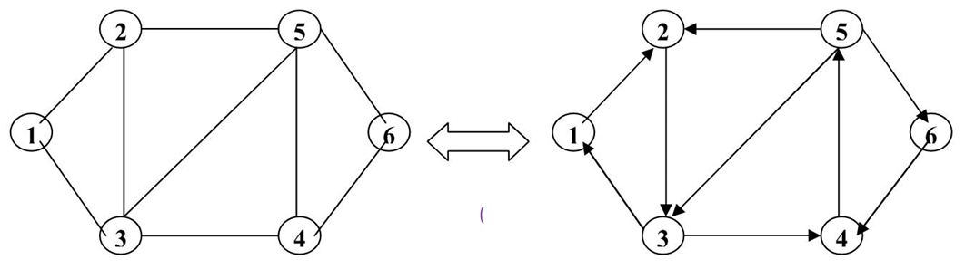
Ví dụ 20: Định chiều đồ thị vô hướng
TOAN RR2
<number>/107

Slide 77
Điều kiện để đồ thị vô hướng định chiều được
Định lý
Đồ thị vô hướng G định chiều được ⇔ G liên thông và không chứa cạnh cầu.
TOAN RR2
<number>/107

Slide 78
Ghi chú: Một số vấn đề nâng cao
Sinh viên tự tìm hiểu một số vấn đề nâng cao:
Viết chương trình tìm thành phần liên thông mạnh của đồ thị có hướng G
Chứng minh một đồ thị vô hướng G là định chiều được
Viết chương trình kiểm tra định chiều được một đồ thị vô hướng
Chỉ ra một phép định chiều trên một đồ thị vô hướng
TOAN RR2
<number>/107

Slide 79
Tổng kết chương
Về lý thuyết:
- Hai thuật toán DFS và BFS
- Ứng dụng DFS/BFS giải quyết các bài toán cụ thể
Về các dạng bài tập
- Cài đặt được các hàm mô tả các thuật toán
- Sử dụng DFS/BFS giải các bài toán theo mẫu
TOAN RR2
<number>/107

Slide 80
Thảo luận
TOAN RR2
<number>/107
Notes:
l

Slide 81

TOAN RR2
<number>/107
Notes:
l

